Slide 1
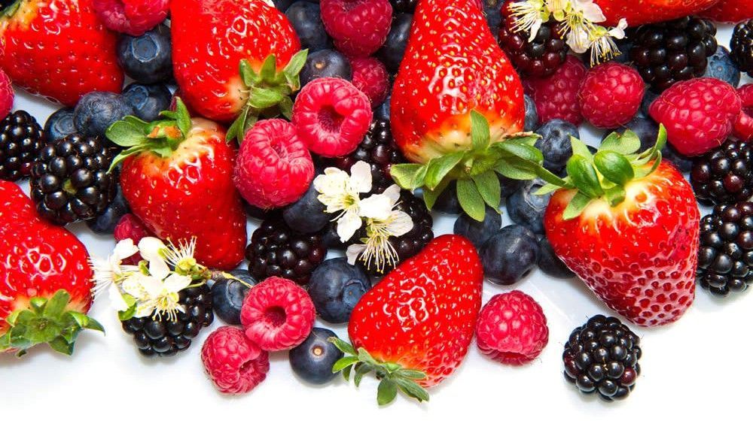
Dǫ Gha Jı̀e
BE 1

Slide 2
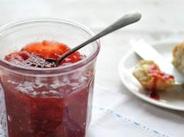
Semo edzèa jı̀echà whèhtsı̨.
Edzèa jı̀echà segha łekǫ dı̀.

Slide 3
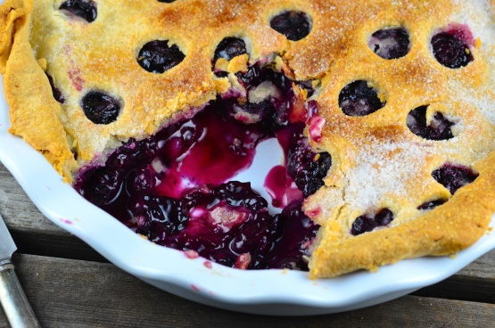
Setı jı̀ewa pıe whetsı̨.
Jı̀ewa pie segha łekǫ dı̀.

Slide 4
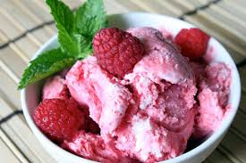
Seta dahka ıce-cream whetsı.
Dahka ıce-cream segha łekǫ dı̀.

Slide 5
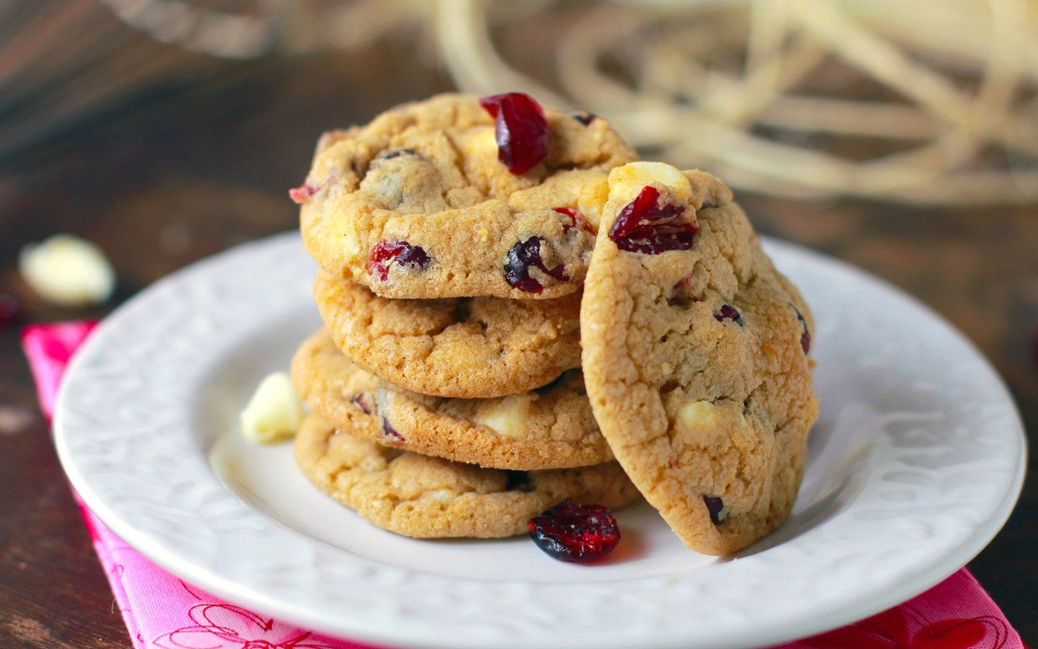
Setse ı̨̨̀tłǫ̀ łèt’e ‘łekǫop whetsı.
Į̀tłǫ̀ łet’e łekǫą̀ segha łekǫ dı̀.

